Slide 1
تطبيقات الانفوجرافيك في التعليم

Slide 2
تعريف مصطلح الانفوجرافيك
الانفوجرافيك هو مصطلح تقني يشير الى تحويل المعلومات والبيانات المعقدة إلى رسوم مصورة يسهل على من يراها استيعابها دون الحاجة الى قراءة الكثير من النصوص، ويعتبر الانفوجرافيك احد الوسائل الهامة والفعالة هذه الايام واكثرها جاذبية لعرض المعلومات خصوصا عبر الشبكات الاجتماعية، فهي تدمج بين السهولة، السرعة، والتسلية في عرض المعلومة وتوصيلها الى المتلقي.

Slide 3
أهمية الصورة في إيصال ودعم المحتوى
صورة واحدة تغني عن ألف كلمة.
التفاعل أكبر على مواقع التواصل الاجتماعي مع المواضيع التي تشتمل على صور.
ظهور مواقع وتطبيقات متخصصة في الصور، مثل انستغرام وسناب شات وغيرها.

Slide 4
أهمية الصورة في إيصال ودعم المحتوى
أيهما معبر أكثر الصورة أو النص؟
الخريف وألوان أوراق الشجر البرتقالية في ولاية أوهايو الأمريكية

Slide 5
مميزات الانفوجرافيك
تبسيط المعلومات المعقدة والكبيرة وجعلها سهلة الفهم والاعتماد على المؤثرات البصرية في توصيل المعلومة.
تحويل المعلومات والبيانات من ارقام وحروف مملة الى صور ورسوم شيقة.
سهولة نشر وانتشار الانفوجرافيك عبر الشبكات الاجتماعية.

Slide 6
أهم مجالات تصميم الانفوجرافيك
انتشر فن الانفوجرافيك وذاعت شهرته في هذه المجالات :
تصميم الهويات التجارية.
تصميم صفحات الويب وواجهات بعض التطبيقات
تصميم المطبوعات والعبوات والاغلفة.

Slide 7
مسميات الانفوجرافيك
( انفوجرافيكس / Infographics ).
( البيانات التصورية "التفاعلية" / Data Visualization ).
( التصاميم المعلوماتية / Information Design )

Slide 8
أنواع الانفوجرافيك
النوع الاول :
انفوجرافيك ثابت على شكل صورة وبيانات وهو الأكثر شيوعا في الاستخدام.
النوع الثاني:
النوع المتحرك على شكل فيديو أو صورة متحركة.

Slide 9
مراحل التصميم الانفوجرافيكي
الفكرة.
البحث.
البيانات.
الفلترة.
التنسيق.
التخطيط.

Slide 10
مراحل التصميم الانفوجرافيكي
الأدوات.
الاخراج.

Slide 11
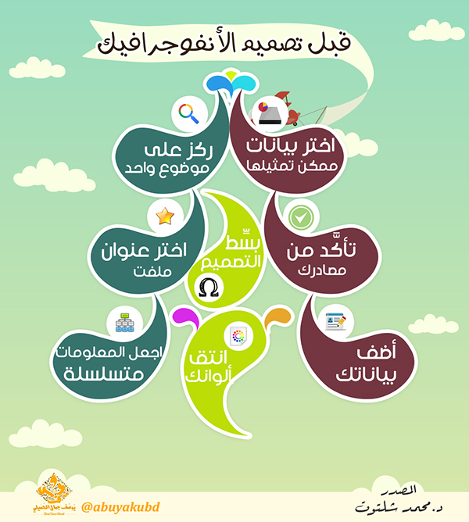

Slide 12
مكونات الانفوجرافيك
العنصر البصري ويتضمن استخدام الألوان والرسوم كالأسهم والأشكال التلقائية وغيرها.
المحتوى النصي ويشمل النصوص المكتوبة والتي ينبغي أن تكون مختصرة ومرتبطة بالعنصر السابق.
المعرفة و المفهوم وهو ما يميز الانفوجرافيك ويجعله أكثر من كونه نص وصورة وإنما طريقة تقديمه بطريقة معينة تمثل المفهوم والمعرفة المراد ايصالها كالتفرعات والتسلسل الزمني.

Slide 13
كيف تصممين انفوجرافيك ناجح
حددي أهدافك.
حددي الفئة المستهدفة التي سوف يقدم لها الانفوجرافيك.
حددي المنصة التي سوف يتم نشر الانفوجرافيك عليها.
اختاري موضوع واحد لكل انفوجرافيك للتركيز عليه.
اختاري مصدراً موثوقاً للمعلومات.

Slide 14
كيف تصممين انفوجرافيك ناجح
اختاري المعلومات والبيانات التي ترغبين بتحويلها إلى انفوجرافيك.
اختاري عنوانا مميزا.
اتبعي البساطة في المعلومة وابتعد عن الجمل الطويلة، وزين طريقة عرضها.
اختاري الوانا جذابة ومتناسبة مع المعلومة المعروضة.

Slide 15
كيف تصممين انفوجرافيك ناجح
حددي أهدافك
عرض فكرة
تسويق لمنتج معين
عمل مقارنات أو احصائيات
عرض حقائق بطريقة ممتعة
وصف ما لايمكن شرحه بالنصوص والكلمات

Slide 16
كيف تصممين انفوجرافيك ناجح
حددي الشريحة المستهدفة
العمر
الاهتمامات
الجنس
المستوى التعليمي
اللغة

Slide 17
كيف تصممين انفوجرافيك ناجح
حددي مكان نشر الانفوجرافيك
برامج الجوال مثل الواتساب أو السناب شات وغيرها
مدونات
مواقع التواصل الاجتماعي
البريد الالكتروني
مواقع الكترونية رسمية

Slide 18
مواقع لتصميم الانفوجرافيك
هناك مواقع و برامج كثيرة يمكن من خلالها تصميم الانفوجرافيك لكن من المواقع التي تدعم اللغة العربية وتتميز بوجود قوالب جاهزة يمكن التعديل موقع
Piktochart

Slide 19
أمثلة لانفوجرافيك في مجالات مختلفة

Slide 22
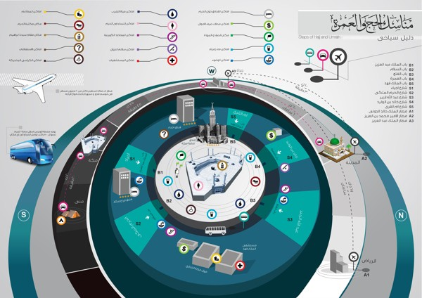

Slide 23
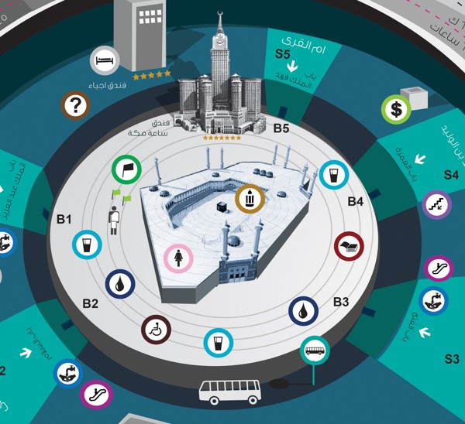

Slide 24
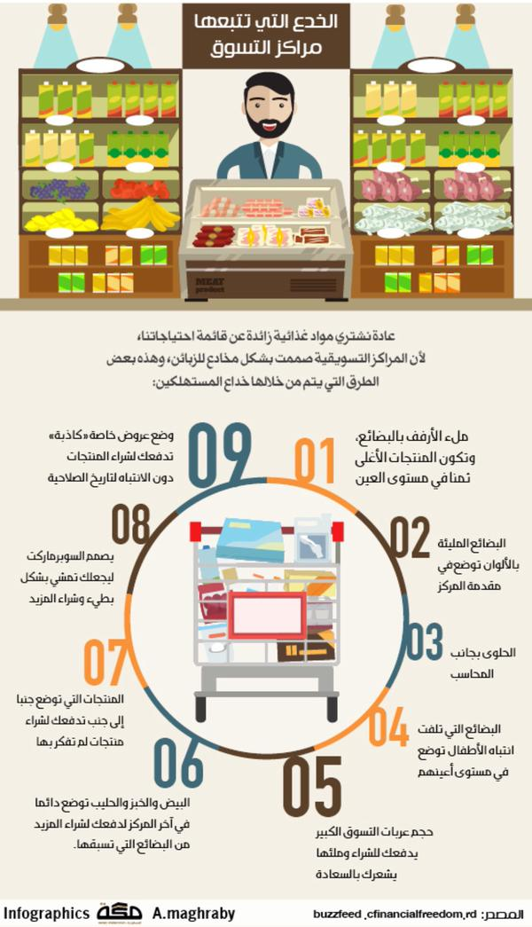

Slide 25
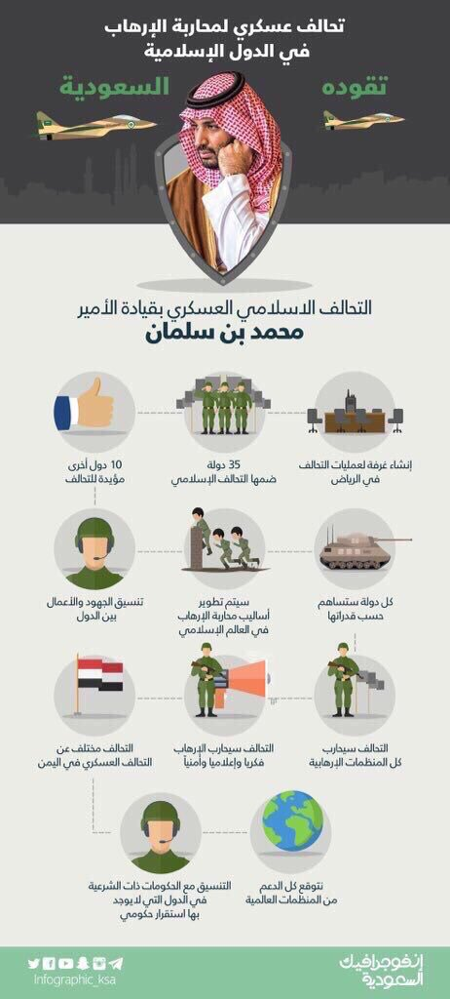

Slide 28
